Slide 1
Різновиди клітинок

Slide 2
Клітинка - один з найпопулярніших видів малюнків на тканині: перші згадки про неї датуються III століттям нашої ери. Тканини з малюнком у клітку отримали загальну назву
« шотландка » , тому що вони родом з Шотландії . Щільна вовняна тканина в клітку в цій країні стала знаком клану : кожен рід мав певний за кольором і розміром малюнок клітини , званий « тартан ». Спеціальна компанія займається реєстрацією тартанов , яких нині налічується 2200 варіантів : фамільні , королівські , державні забарвлення , створювані з нагоди свят - все враховується !

Slide 3
КЛІТИНКА

Slide 4
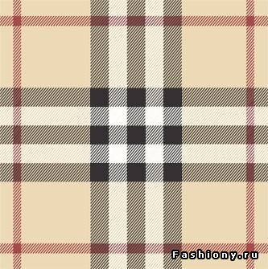
• Англійська клітинка - неяскравий картатий малюнок на вовняних костюмних тканинах , який використовується у виробах класичного стилю. Колірна гамма включає сірі та коричневі тони. Прикладом є тканина,яка є фірменною для бренду Burberry , виконана в поєднаннях коричневого , чорного , бежевого і червоного кольорів.

Slide 5
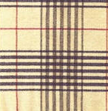
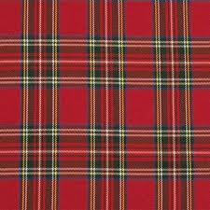
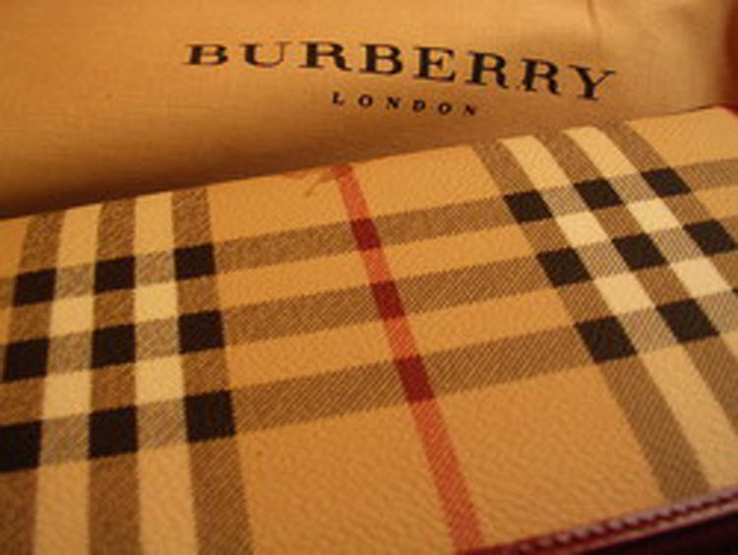
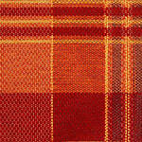

Slide 6
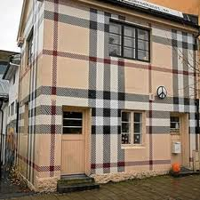

Slide 7
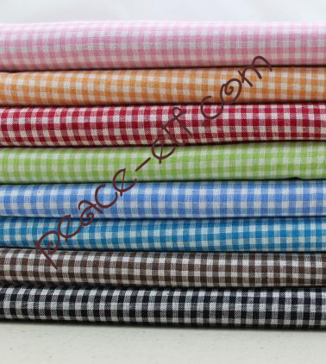
• «Віші» - малюнок у дрібну клітинку , що з'явився в 1850 р. і названий на честь французького міста

Slide 8
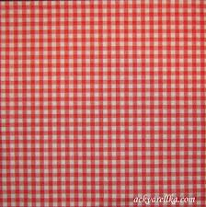
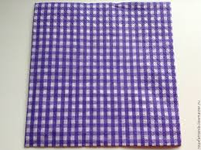
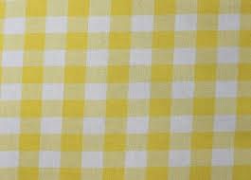

Slide 9
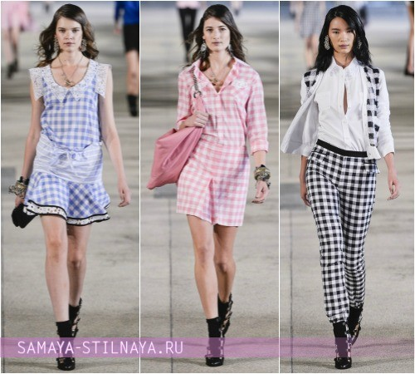

Slide 10
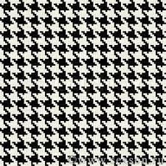
• « Куряча лапка » (« п'є- де- кок » ) , «гусяча лапка » (« п'є- де- куль» ) , « собачий зуб» - двоколірний , контрастний малюнок на тканині у вигляді деформованої клітини , з витягнутим кутом - одержуваний шляхом переплетення ниток ; тканини з таким малюнком ввела в моду Коко Шанель у 20- 40 -ті роки XX століття. В Англії та Фінляндії цей малюнок більших розмірів називається « собачий зуб».

Slide 11
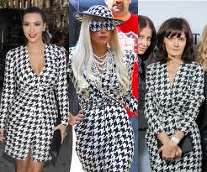
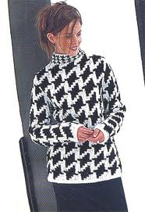
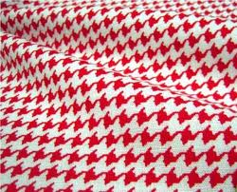

Slide 12
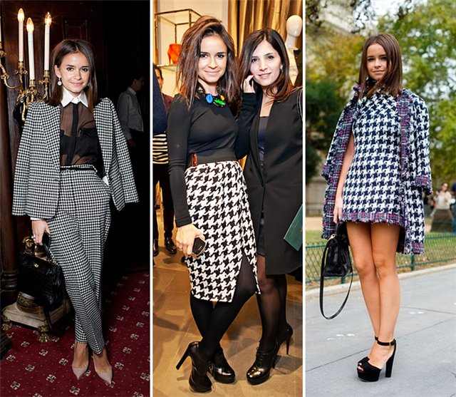

Slide 13
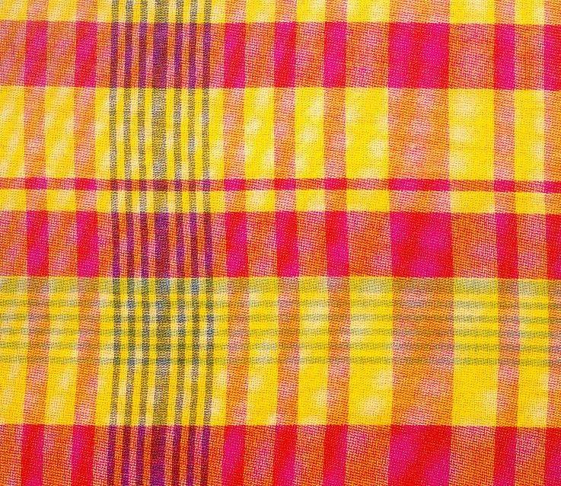
• « Мадрас » - щільна бавовняна тканина з друкованим малюнком багатобарвної клітини великого розміру з асиметричним рішенням композиції ; названа на честь великого промислового міста Індії.

Slide 14
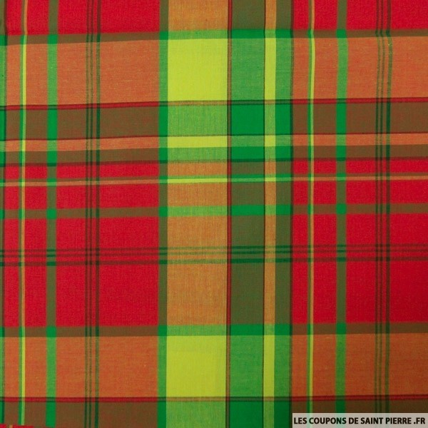

Slide 15
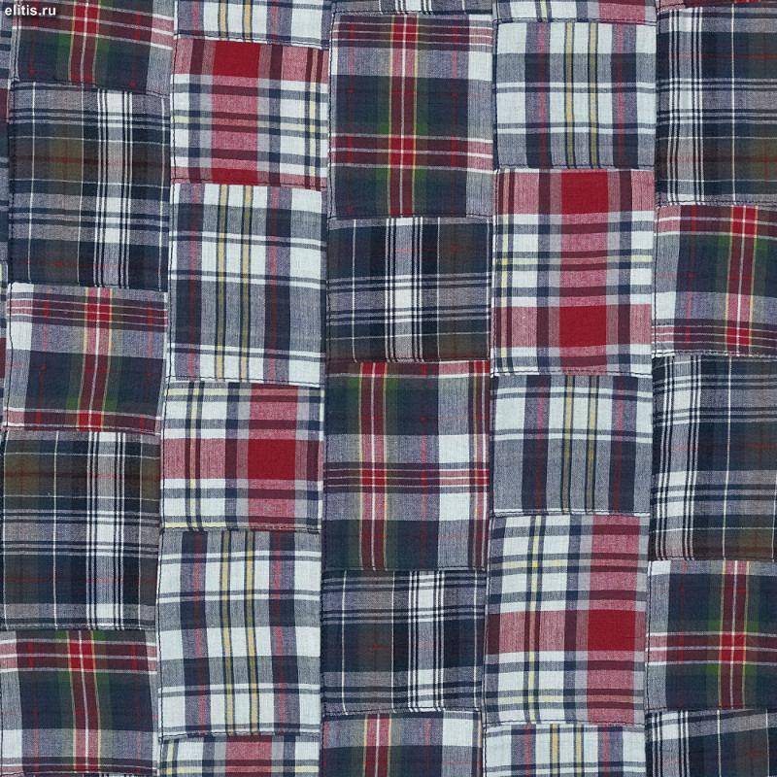

Slide 16
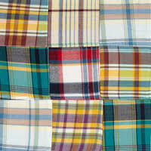
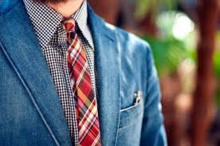
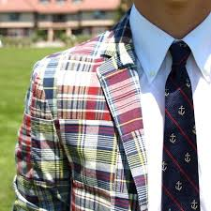
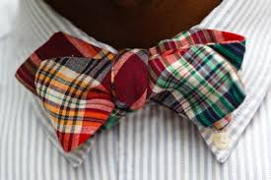

Slide 17
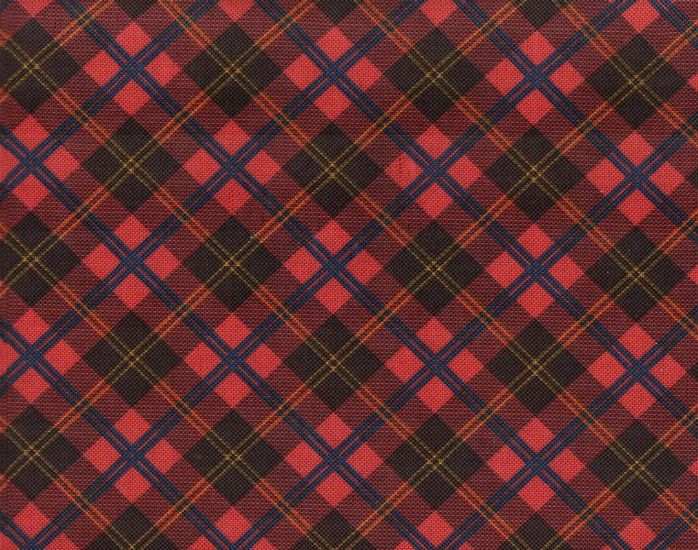
• Оксфорд - бавовняна або з додаванням хімічних волокон сорочечная тканину в смужку чи клітинку .

Slide 18
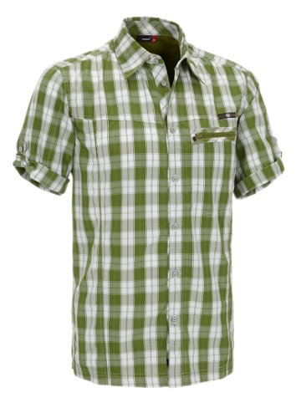
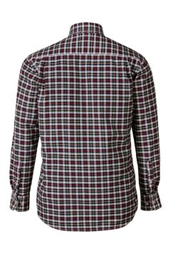
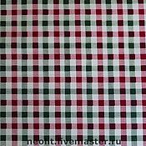

Slide 19
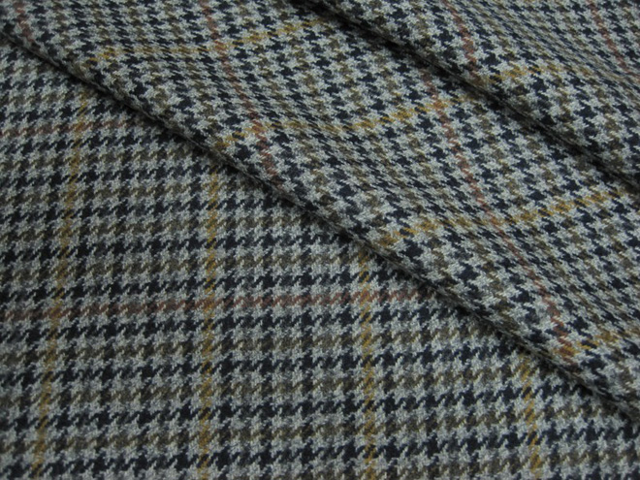
• « Пепита » - невеликий малюнок на тканині у вигляді квадратів « із завитками » , одержуваний шляхом переплетення ниток контрастних кольорів; родом з Іспанії .

Slide 20
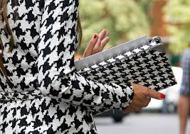
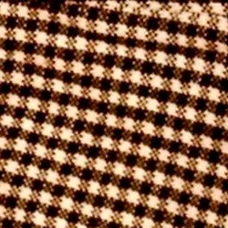

Slide 21
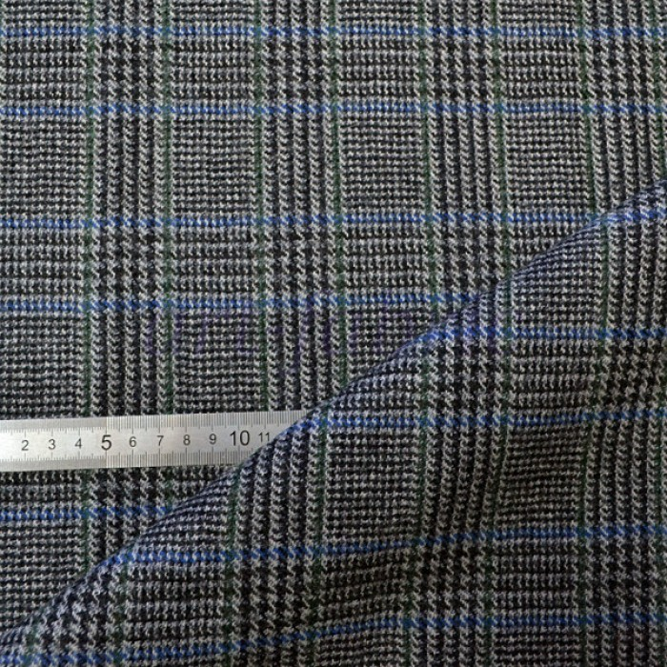
• «Принц Уельський » (« Естерхазі » , Віндзорська клітка) - костюмна вовняна тканина сірого кольору з тонкими смугами світлого і темного кольору , при перетині яких утворюються клітини ; в назвах задіяні імена вельмож , які використовували ці тканини у своїх костюмах , незважаючи на їх низьке походження .

Slide 22
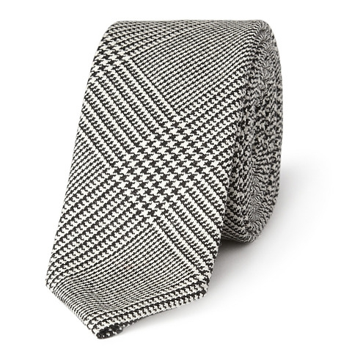
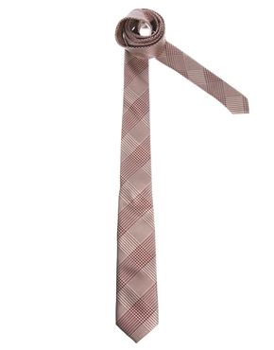
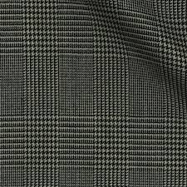

Slide 23
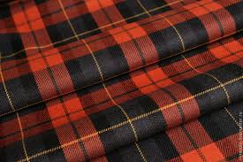
• Тартан - клітина на щільної шерсті , одержувана переплетенням ниток , знак приналежності до певного роду .

Slide 24
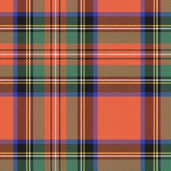
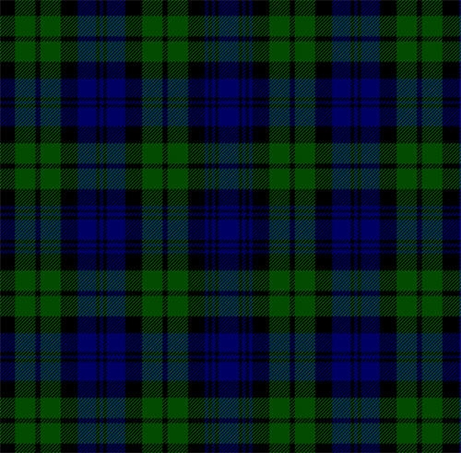

Slide 25
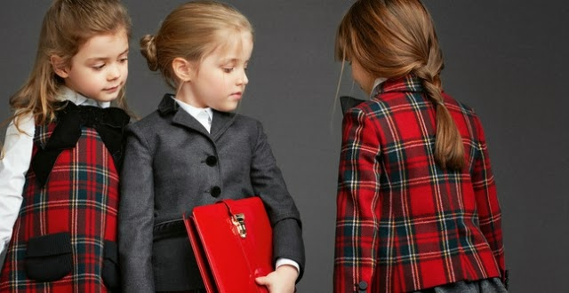

Slide 26
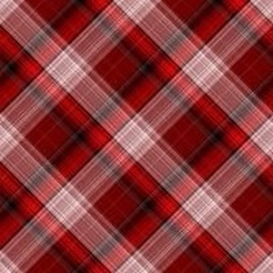
• Шотландка - загальна назва тканин у велику клітинку .

Slide 27
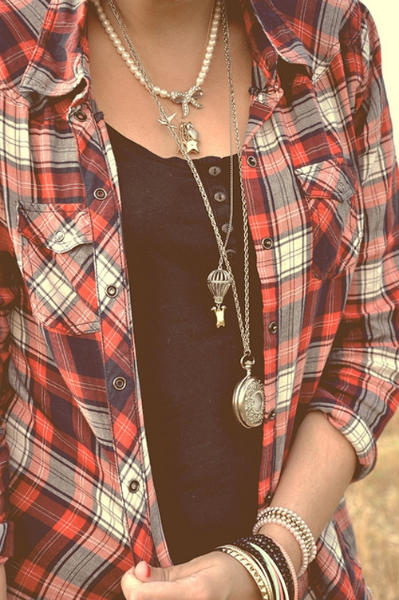

Slide 28
